Slide 1
Android
Programming
(Adapter View)
나예호 선임연구원

Slide 2
Android
Programming
Adapter View 개요
ListView 개요 &
Custom ListView

Slide 3
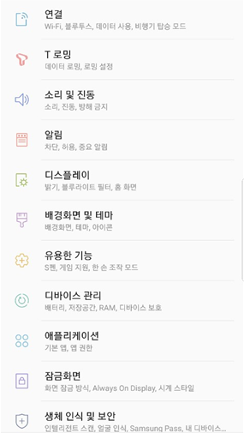
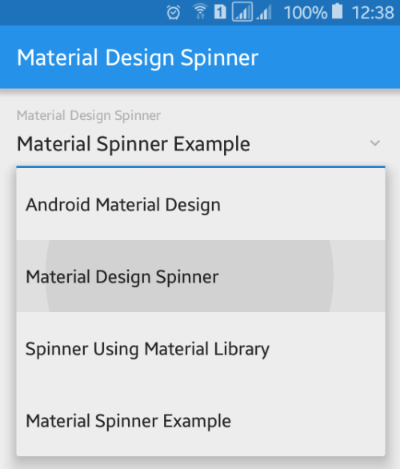
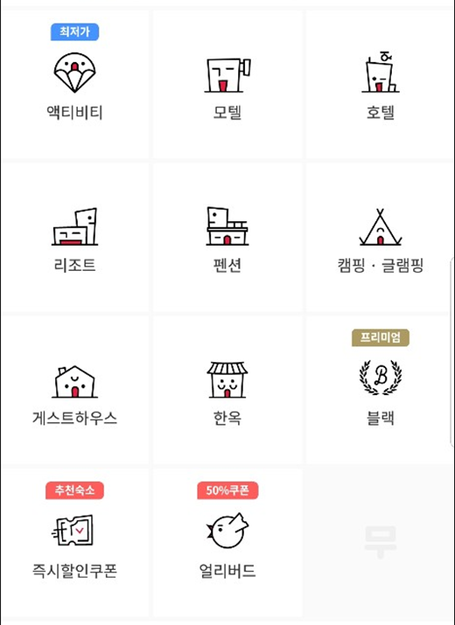
Adapter View 개요
ListView
Spinner
GridView

Slide 4
Adapter View 개요
View
ViewGroup
Adapter View
AbsListview
AbsSpinner
ListView
GridView
Spinner
Gallery
Notes:
리스트뷰, 그리드뷰,스피너, 갤러리를 묶어서 어댑터라고 합니다.
흔히 우리가 알고 있는 어댑터의 뜻은 뭘까요? 간단하게 생각해서 “변환＂해주는 다리 역할이라고 보면 될 것 같습니다.

Slide 5
Adapter View 개요
원본데이터
어댑터
어댑터 뷰
데이터로 항목뷰를 생성하고
그 뷰는 어댑터뷰의 항목으로 들어감.
List
Stack
Resoucre
ArrayAdapter
항목 뷰
항목 뷰
DB
CursorAdapter
항목 뷰
XML
정적데이터
SimpleAdapter
Notes:
무슨말이나면 우리가 화면에 보여주고자 하는 데이터셋이 있으면 그 데이터들을 화면에 보여줄 수 있게 변환시켜주는 것이 바로 어댑터뷰라고 할 수 있습니다.

Slide 6
Adapter View 개요
Adapter 클래스 상속 및 구현
(class ListViewAdapter)
ListView가 표시될 위치 결정.
(activity_main.xml에 listview 추가)
Adapter 생성 후 ListView에 지정
ListView의 항목이 될 Layout 구성(Layout 리소스 XML 작성)
ListView 클릭이벤트 처리
아이템 데이터에 대한 클래스 정의
(class Item)

Slide 7
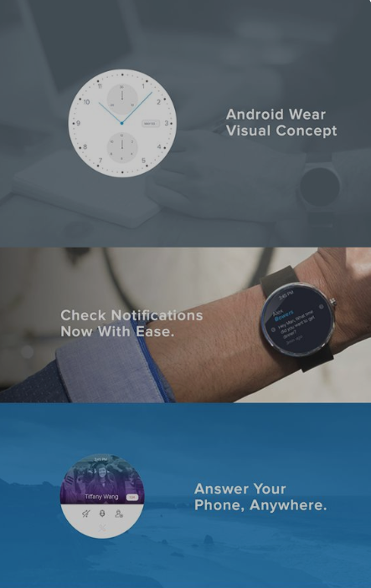
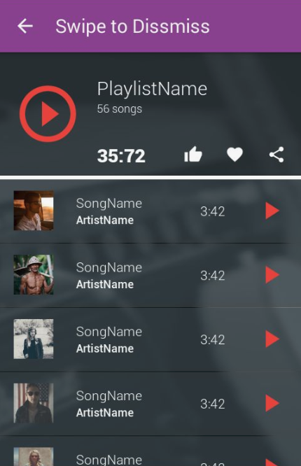
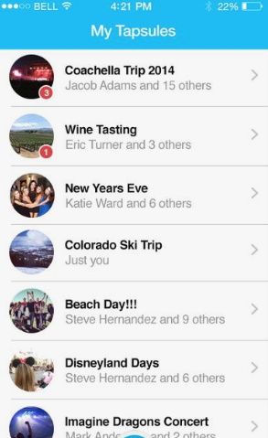
ListView 개요 &
Custom List View

Slide 8
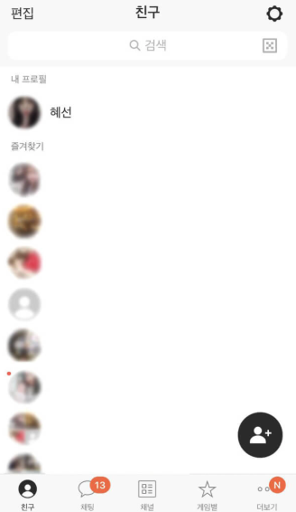
ListView 란
리스트 형태로 된 어댑터 뷰 중 하나
상하로 스크롤 가능
설정화면, 주소록 등에서 사용
많은 양의 데이터 표현
Notes:
리스트뷰는 많은 양의 데이터를 보여주기 사용하는 뷰라고 볼 수 있습니다. 리스트형태로 보여주는 건 ScrollView라는 것도 있기 때문에 이걸 이용해도 되지만
리스트뷰와의 차이점이 있다면 스크롤뷰는 유동적인 데이터를 표현하기가 어렵고 모든 위젯을 미리 처음부터 생성하기 때문에 로딩속도가 느리고 메모리도 많이 먹는다
반면에 리스트뷰는 많은 데이터를 사용하더라도 로딩속도가 빠르고 메모리를 절약해서 사용할 수 있습니다.

Slide 9
ListView 개요
사진
영화제목1
영화내용
사진
영화제목2
영화내용
Adapter
영화관련
DataSet
사진
영화제목
영화내용
사진
영화제목3
영화내용
getView() 실행
사진
영화제목4
영화내용
사진
영화제목5
영화내용
사진
사진
영화제목6
영화제목7
영화내용
영화내용
Notes:
우리가 만약 많은 약 100만개에 달하는 양의 데이터를 안드로이드 뷰를 통하여 화면에 보여줘야 한다고 가정을 한 번 해봅시다.
여러분들이라면 어떻게 할래요? 어떠한 방법으로 보여주면 좋을까요? 일단 우리가 지금 생각해 볼 수 있는 방법은 정말 노가다 방식으로 해서 하나하나 다 만들어서 보여줄 수 있겠죠?
그런데 사실 이렇게 하면 문제가 되는게 시간과 노동도 그렇지만 코드부분에서 상당히 자원 낭비가 될 수 있어요. 그래서 일정한 양의 뷰만 보여주고 이 뷰를 재활용해서
스크롤링을 했을 때 안보여지는 부분은 메모리에서 지우고 지운 만큼 새로운 데이터를 메모리에 올려서 보여주는 방식의 뷰가 바로 리스트뷰입니다.
안드로이드 시스템이 알아서 호출해줌

Slide 10
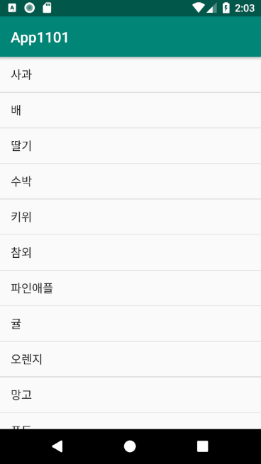
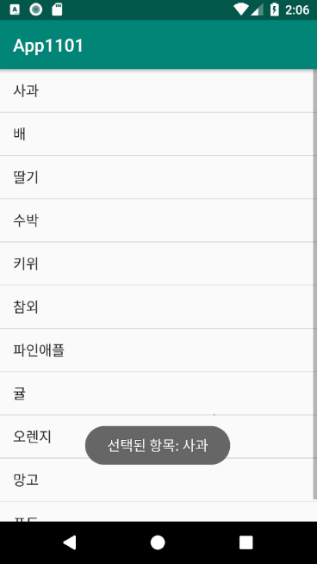
ListView 기본 실습
클릭 시

Slide 11
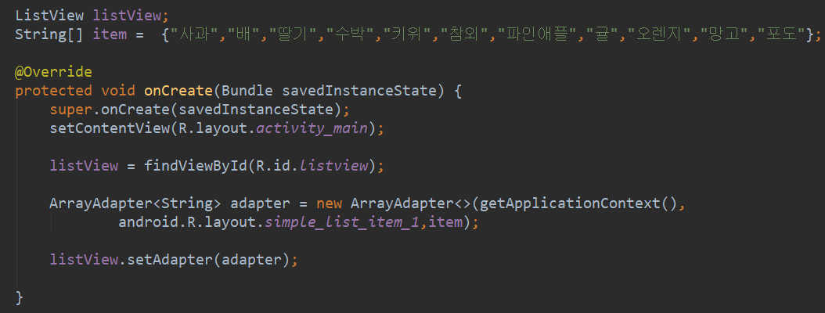
ListView 기본 실습
배열에 데이터 준비
adapter 생성
ListView에 adapter 연결
Notes:
첫번째 매개변수 : 현재 어플리케이션 정보
두번째 매개변수 : 항목을 표시할 Layout ID값
세번째 매개변수 : 어댑터뷰로 공급될 리스트 또는 배열

Slide 12
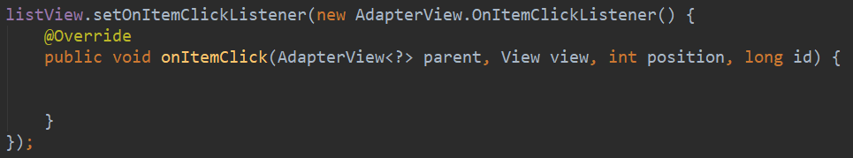
ListView 기본 실습
listView 항목 선택 시 실행 이벤트
클릭이 일어난 AdapterView
클릭된 View를 Object로 반환
클릭한 행의 위치를
Int로 반환
클릭한 행의 위치를
long로 반환
Notes:
String select_item = (String)parent.getAdapter().getItem(position);

Slide 13
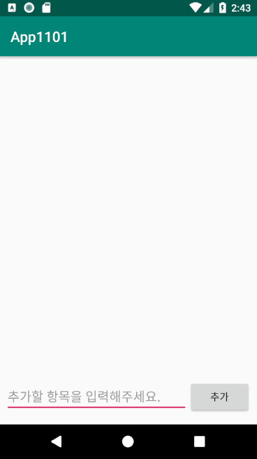
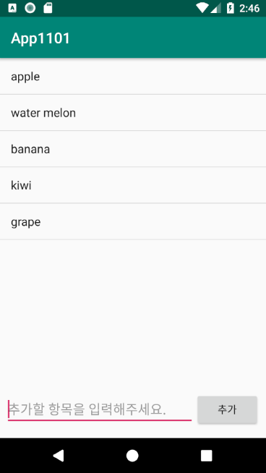
ListView 기본 실습
ListView 반영
입력 후 클릭 시

Slide 14
Thank You!

